Slide 1

Schulsozialarbeit Iffezheim
Bericht Schuljahr 2022- 2024
Grundschule & Maria-Gress-Schule

Slide 2

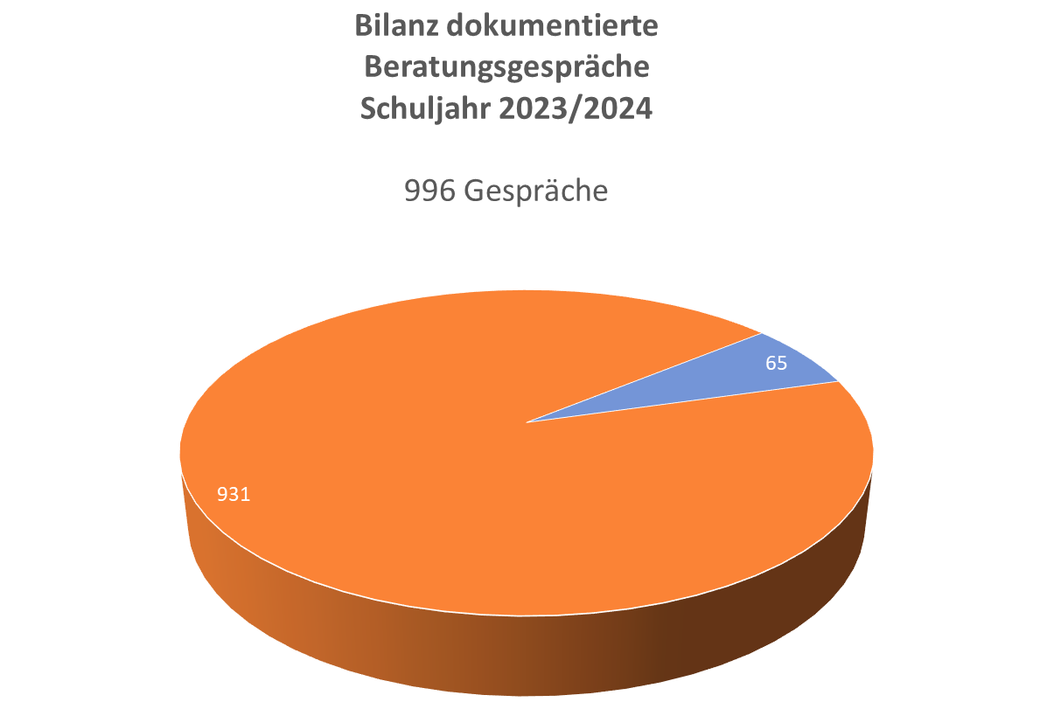

Slide 3
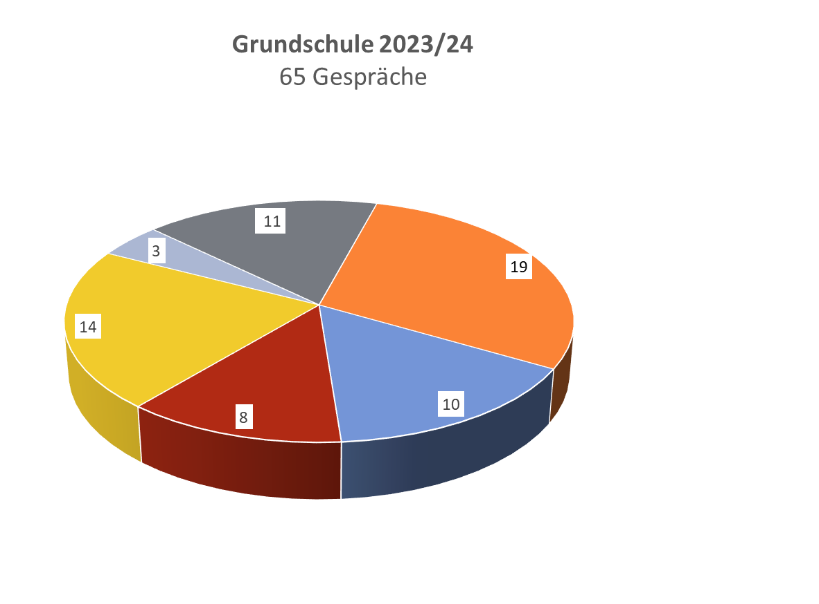

Slide 4
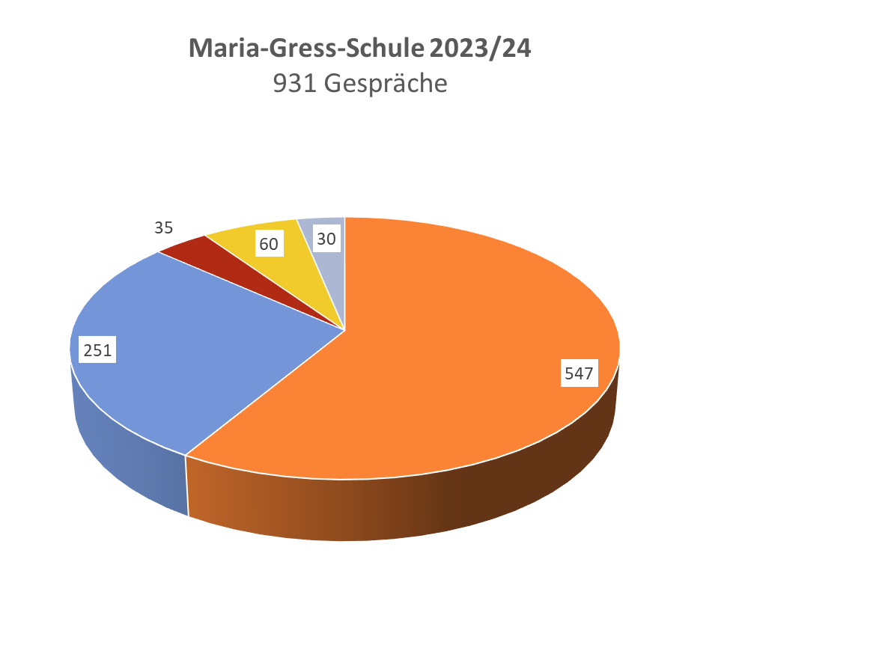

Slide 5
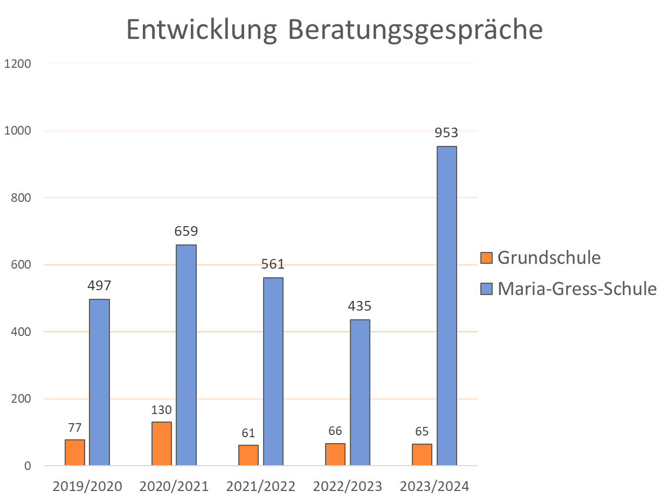

Slide 6
Beratungsthemen
Auffälliges Sozialverhalten, Probleme im Umgang mit Konflikten
innerhalb der Schule/Klassen/Gruppen/Kernzeit
Gesunkene Lernmotivation, Leistungsrückstand, belastetes Arbeitsklima,
fehlende Sozialkontakte (klassische Hofpause)
Zunahme, bzw. Verstärkung psychischer Probleme bei den SuS
(Stress, Ängste, Depressionen, Aggressionen)
Familiäre Probleme + Erziehungsfragen
Ausgrenzung/Mobbing/Cybermobbing
Umgang mit Neuen Medien (Internetkonsum, Kommunikation + Spiele)
Sexualität und deren Vielfältigkeit

Slide 7
Projekte 22/23
Giraffensprache in Klasse 1 (gewaltfreie Kommunikation)
Mediengewalt Klasse 5 mit der Polizei
Aufklärung „Cybergrooming“ im Rahmen des IT -Unterrichtes
Kompakttage „Gewaltprävention“ Klasse 6 mit der Polizei und den Klassenlehrerinnen
„ Hate Speech“ Klasse 7 mit der Polizei
Suchtprävention in Klasse 8 mit der Polizei
Klassische Einzelfallhilfe mit Elementen des systemischen Beratungsansatzes ( z. B. im Video exemplarisch gezeigte Aufstellung)

Slide 8
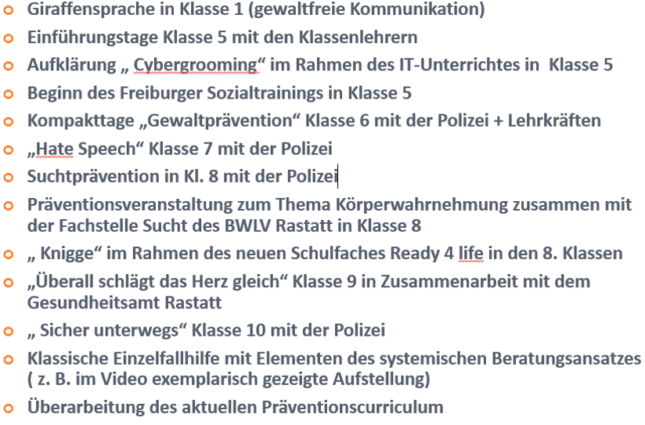
Projekte 2023/24

